Slide 1
Sistema de inventario para una Fábrica Textil
ESQUEMA FUNCIONAL DEL MARCO DE TRABAJO: "SCRUM"
Kerly Y. Briones
Diana V. Caisaguano
Kimberlly S. Cajas
Departamento de Ciencias de la Computación, Universidad de las Fuerzas Armadas ESPE
8512: Ingeniería de software I
Ing. Jenny A. Ruiz
07 de enero del 2023

Slide 2
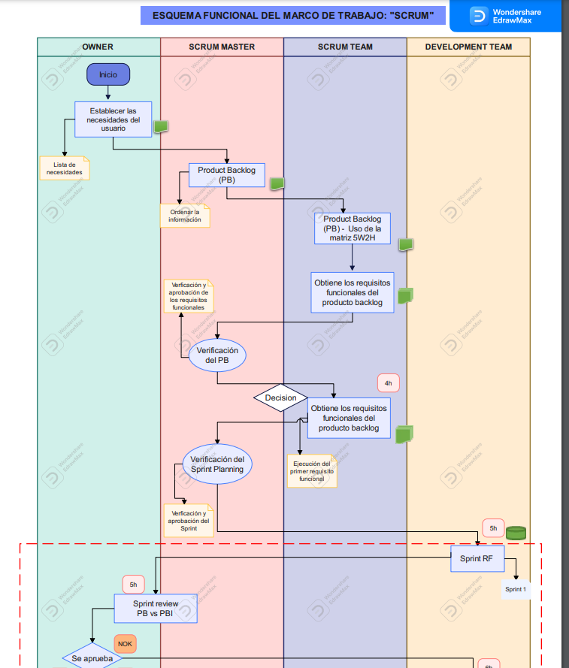

Slide 3
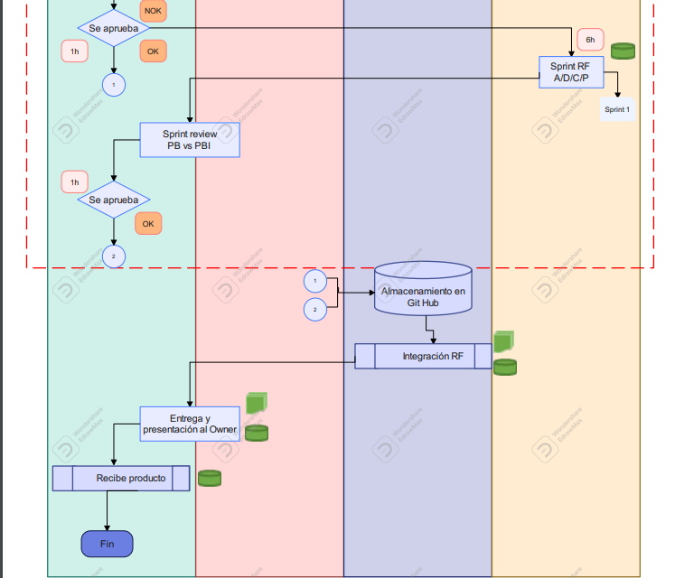

Slide 4
Referencias
Lean, P. (2014, octubre 14). 5W+2H Técnica de análisis de problemas. Progressa Lean. https://www.progressalean.com/5w2h-tecnica-de-analisis-de-problemas/
Saéz Hurtado, J. (03 de 12 de 2021). IEBS. Obtenido de Agile y Scrum: https://www.iebschool.com/blog/metodologia-scrum-agile-scrum/

